Slide 1
Che calorimetro adopereremo alla presa dati ? (cont.)
Benjamin Oberhof Marcello Piccolo
Aprile 2015

Slide 2
Agenda
Aggiunte alla “simulazione” con cosmici le informazioni del Monte Carlo ufficiale.
Risultati forniti da Bejamin su due differenti cristalli (cristallo # 80 e cristallo # 5) della E.C. con le simulazioni dell’ultima campagna per i fondi.
Software di analisi permette di implementare pile-up con differenti numeri di hits in una data finestra temporale.
Risultati con statistica completa per situazione pile-up tipo cristallo #80.

Slide 3
Rispetto a due settimane fa….
Benjamin ha girato il M.C. ufficiale ottenendo:
energia media depositata e # di hit per i cristalli 5 , 80 con tre differenti soglie in energia : 0. 0.1 e 0.5 MeV.
I risultati ottenuti da Benjamin corroborano l’ipotesi che per il cristallo #80 l’energia/μsec e’ attorno ai 5 Mev frazionata in ~ 3 hits.

Slide 4
I risultati del MC
Cristallo | # hits No cut | # hits > 0.1 MeV | # hits >0.5 MeV | <E> MeV | <E> >0.1 MeV | <E> >0.5 MeV
80 | 5.5 | 4.5 | 3. | 5.61 | 5.6 | 5.15
5 | 13.5 | 10.9 | 5.6 | 10.0 | 9.95 | 8.6
Ottenuti con 100 eventi di fondo su circa 24 μsec di
base di tempo.
Gli errori sono ancora da capire…..

Slide 5
Ora i dati
Come si puo’ evincere dai risultati del Monte Carlo, il numero di hits ha una forte dipendenza dall’energia.
La popolazione e’ folta a bassa energia, rada ad alta energia, tuttavia gli hits rilevanti sono questi ultimi, che provocano le fluttuazioni ‘cattive’.
Al momento i dati vengono trattati con una distribuzione di energia piatta degli hits; con il prossimo upgrade della analisi dei cosmici implementero’ una distribuzione degli hits decrescente con l’energia
I risultati, penso, con la distribuzione piatta sono probabilmente una stima pessimista della realta’.

Slide 6
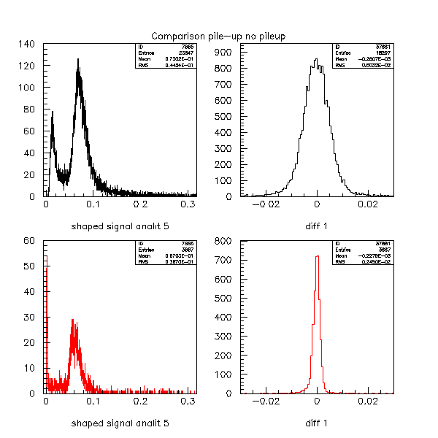
Confronto con/senza pile-up
Cristallo tipo 80
Plot superiori con pile-up
quelli inferiori senza.
A sinistra spettri di ampiezza
A destra differenza di
ampiezza dei due PIN.
Il deterioramento in larghezza
e’ evidente.
Come vedremo NON viene
soltanto dall’allargamento del
piedistallo.

Slide 7
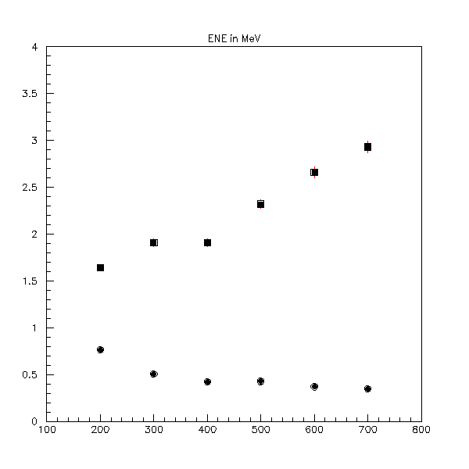
L’ENE in funzione del tempo del filtro
MeV
Pile-up
Fondo tipo cristallo 80
3 hits/μsec
5 MeV/μsec
No pile-up
nsec.

Slide 8
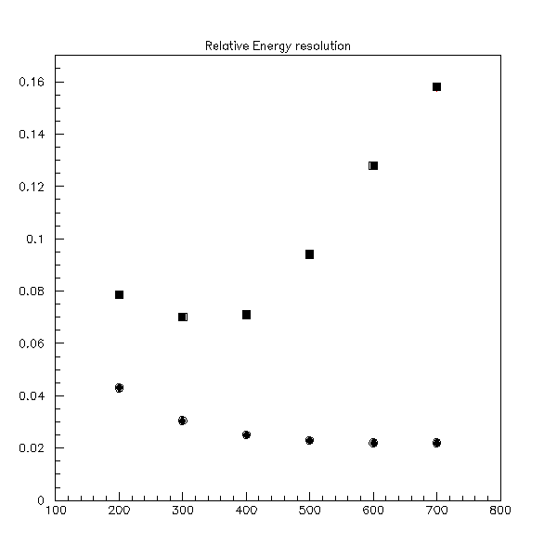
Risoluzione relativa in funzione del tempo del filtro
Fondo tipo cristallo 80
3 hits/μsec
5 MeV/μsec
Pile-up
No pile-up

Slide 9
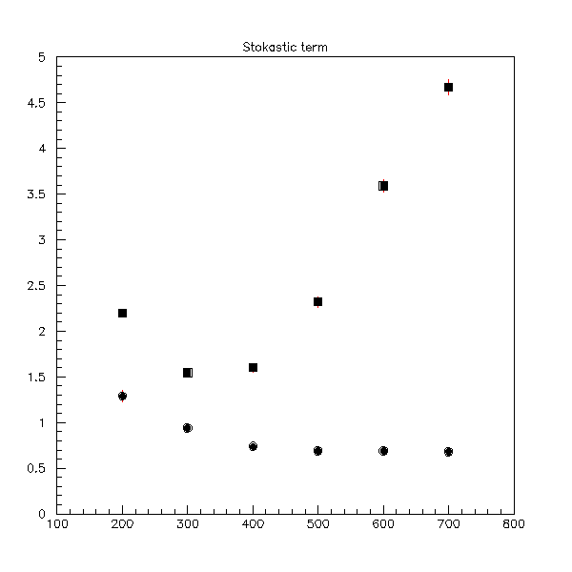
Deconv. Risoluzione energia / ENE in funzione del tempo del filtro
MeV
Fondo tipo cristallo 80
3 hits/μsec
5 MeV/μsec
Pile-up
No pile-up
nsec.
nsec.

Slide 10
Il termine ‘stocastico’
Nel caso di 0 pile-up sottraendo in quadratura dalla risoluzione l’ENE si ottiene il termine stocastico della risoluzione.
Non appena il fenomeno del pile-up diventa rilevante, il termine di ENE deve essere affiancato da un secondo termine dello stesso tipo , che rispecchia il fatto che la fluttuazione della baseline dipende dal tempo.
Fortunatamente tutti e due questi termini non dipendono dall’energia e quindi il loro peso cala all’aumentare dell’energia.
In formule:

Slide 11
Il termine ‘stocastico’ (cont)
Ad esempio a 100 MeV avremo con shaping nominale (500 ns) :
Per confronto un sistema (CsI) puro che fornisca 5 primari/MeV,
supponendo trascurabili i due termini di pileup , darebbe:
Il break-even point sarebbe appena al di sopra di 10 primari/MeV.
Con shaping times piu’ piccoli la situazione per il CsI(Tl) migliora.

Slide 12
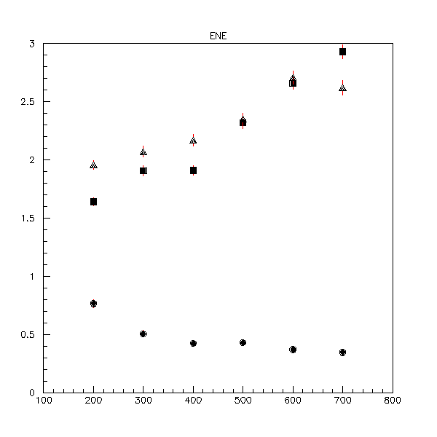
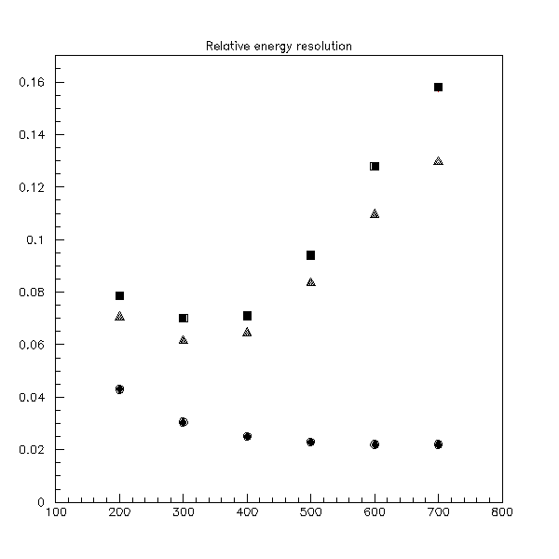
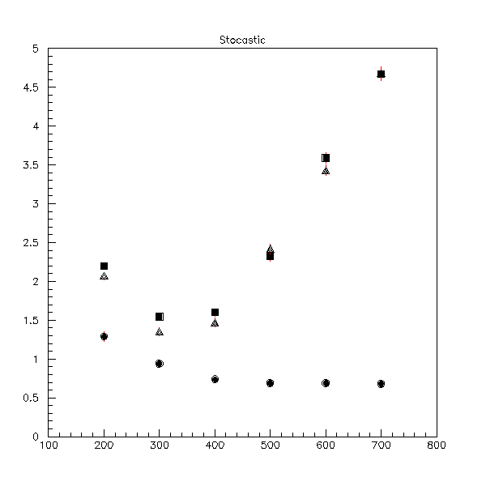
Una prima occhiata alla situazione tipo cristallo 5
ENE
Rel. resol.
Stocas.

Slide 13
Concludendo
Il peggioramento delle prestazioni del calorimetro causa pile-up e’ sostanziale.
Il cambiamento dello shaping time permette di ridurne gli effetti anche se non e’ possibile ritornare alle prestazioni originarie.
A bassa energia (100 MeV) dovrebbe essere possibile ottenere una risoluzione limite dell’ordine del 2.5-3 %.
Ad una prima occhiata, i fondi dell’ultima campagna darebbero un effetto di pile-up dell’anello piu’ interno, non molto peggio (forse meglio) di quello del secondo anello.
Questo fenomeno va capito piu’ in dettaglio.
……Stay tuned….

